Slide 1


Slide 2







BÀI 8
PROTEIN VÀ ENZYME

Slide 3

NỘI DUNG BÀI HỌC
BÀI 10
KHÁI NIỆM VÀ CẤU TRÚC
TÍNH CHẤT VẬT LÍ
VAI TRÒ VÀ ỨNG DỤNG
TÍNH CHẤT HÓA HỌC

Slide 4
I. KHÁI NIỆM VÀ CẤU TRÚC

Slide 5
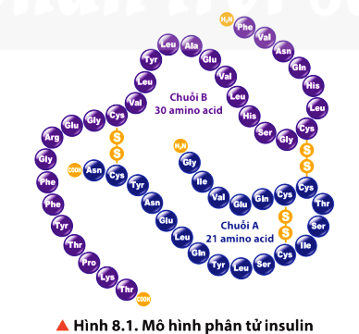


Insulin là loại protein nhỏ, gồm 2 chuỗi A và B được liên kết với nhau bằng liên kết disulfide, sinh ra từ tuyến tuỵ, có chức năng điều hoà lượng carbohydrate và chất béo.
Nhận xét về thành phần cấu tạo.
Nhận xét về phân tử khối của insulin so với các amino acid như Gly, Ala, Val.
Trả lời
Thành phần cấu tạo: Insulin được cấu tạo từ nhiều chuỗi polypeptide, mỗi chuỗi này gồm các đơn vị α – amino acid lên kết với nhau qua liên kết peptide theo một trật tự nhất định.
Phân tử khối của insulin lớn hơn rất nhiều so với một số amino acid như Gly, Ala, Val có trong phân tử insulin.

Slide 6

Nêu khái niệm về protein.
Protein được chia làm mấy loại?

Slide 7
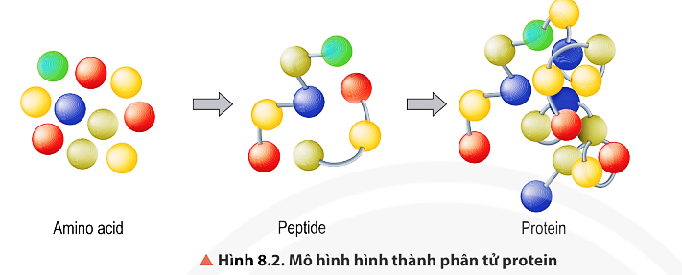
1. Khái niệm và cấu trúc
Protein là hợp chất cao phân tử được hình thành từ một hay nhiều chuỗi polypeptide.
Protein được cấu tạo từ các đơn vị cơ sở là các α -amino acid liên kết với nhau qua liên kết peptide theo một trật tự nhất định.

Slide 8
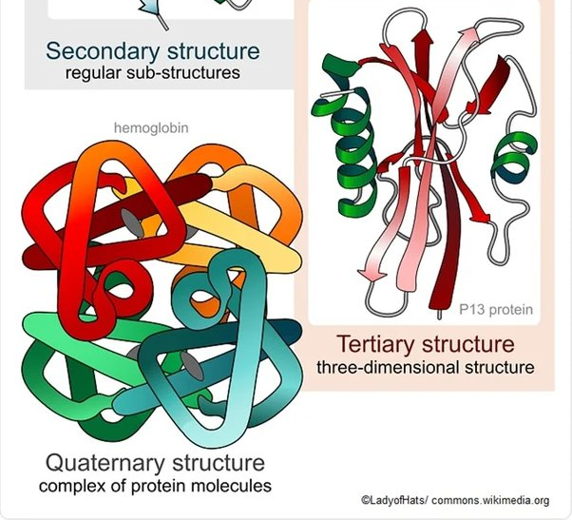
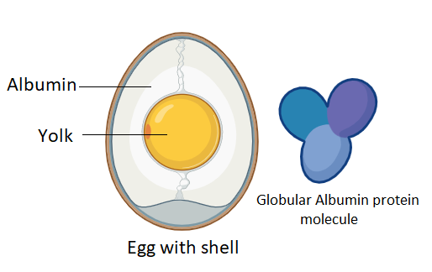
1. Khái niệm và cấu trúc
PROTEIN
Protein đơn giản
Protein phức tạp
Protein đơn giản khi thủy phân chỉ cho hỗn hợp các amino acid như insulin, albumin (có nhiều trong long trắng trứng)..
Protein phức tạp là loại protein
được cấu tạo từ protein đơn giản và các thành phần “phi protein” như nucleic acid, lipid…

Slide 9
2. Tính chất vật lí
Here is where this template begins

Slide 10
Sắp xếp các nội dung sau vào cột thích hợp
1. keratin (có trong tóc, móng, sừng)
2. hemoglobin (có trong máu)
3. không tan
trong nước
4. collagen (có ở da, sụn)
5. có thể tan được trong nước tạo dung dịch keo
6. myosin (có ở cơ bắp)
7. albumin (có trong lòng trắng trứng)
Protein hình sợi
Protein hình cầu

Slide 11
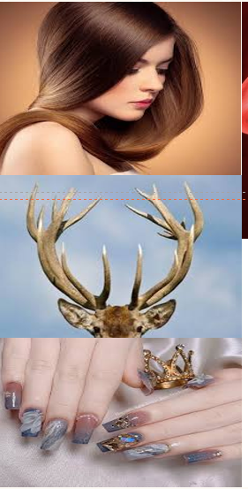
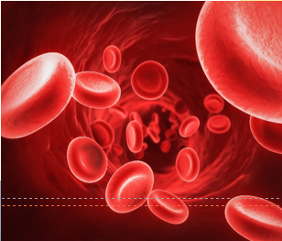
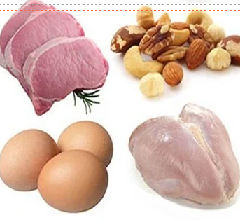
Sắp xếp các nội dung sau vào cột thích hợp
1. keratin (có trong tóc, móng, sừng)
2. hemoglobin (có trong máu)
3. không tan
trong nước
4. collagen (có ở da, sụn)
5. có thể tan được trong nước tạo dung dịch keo
6. myosin (có ở cơ bắp)
7. albumin (có trong lòng trắng trứng)
Protein hình sợi
Protein hình cầu
2, 5, 7
1, 3, 4, 6.

Slide 12
3. Tính chất hóa học

Slide 13

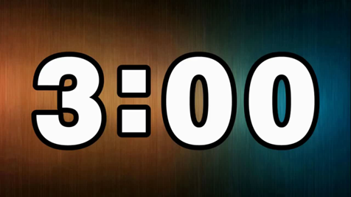
- Làm việc theo nhóm trong thời gian 3 phút. Quét mã QR Xem video hoàn thiện các nội dung còn thiếu trong bảng sau.
a. Phản ứng thủy phân | Quá trình thủy phân hoàn toàn protein bởi acid, base, enzyme tạo thành các ................(1)...................
b. Phản ứng màu | Protein có khả năng tạo thành sản phẩm .......(2)........ với thuốc thử biuret, tương tự như peptide. Protein + HNO₃ đặc → sản phẩm rắn màu ……(3)……
c. Phản ứng đông tụ | Dưới tác dụng của…(4)…lòng trắng trứng bị ……(5)…… Protein có thể bị đông tụ dưới tác dụng của … (6)………, … …(7)….., …….(8)…… hoặc …………(9)…………….. Sự đông tụ này xảy ra do cấu tạo ban đầu của protein bị …………………(10)………………………

Slide 14
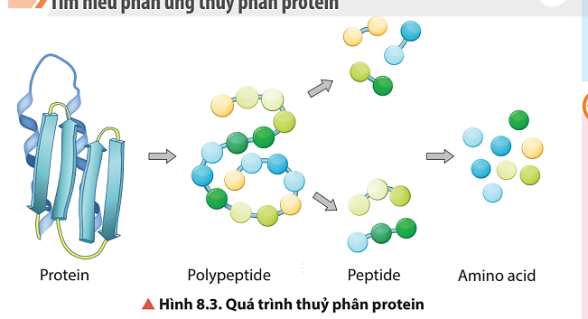
a. Phản ứng thủy phân.
Quá trình thủy phân hoàn toàn protein bởi acid, base, enzyme → α−amino acid.

Slide 15
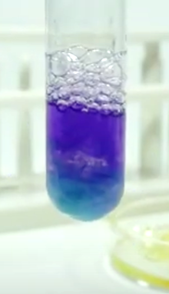
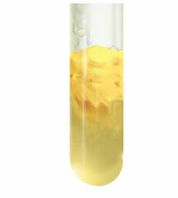
b. Phản ứng màu
Protein có khả năng tạo thành sản phẩm màu tím với thuốc thử biuret, tương tự như peptide.
Protein + HNO₃ đặc → sản phẩm rắn màu vàng.
c. Phản ứng đông tụ
Dưới tác dụng của nhiệt độ lòng trắng trứng bị đông tụ.
Protein có thể bị đông tụ dưới tác dụng của acid, base, nhiệt hoặc ion kim loại nặng.
Sự đông tụ này xảy ra do cấu tạo ban đầu của protein bị biến đổi.

Slide 16
4. Vai trò và ứng dụng

Slide 17
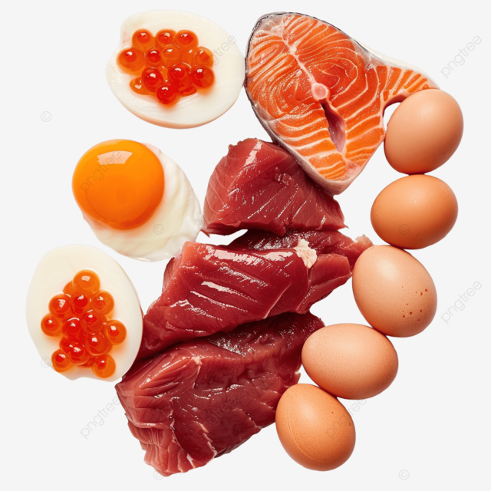
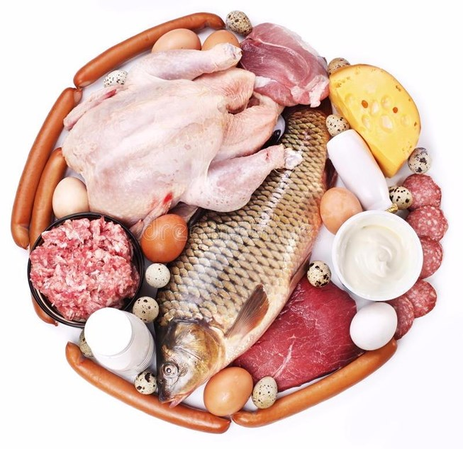
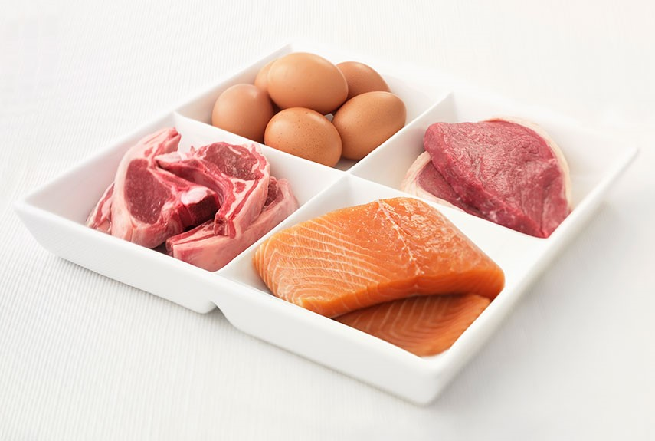
Khi ăn các loại thực phẩm như thịt, cá, trứng,... hệ tiêu hoá giúp chuyển hoá protein thành amino acid. Cho biết quá trình chuyển hoá trên thuộc loại phản ứng nào?
Trả lời
Khi ăn các loại thực phẩm như thịt, cá, trứng,... hệ tiêu hoá giúp chuyển hoá protein thành amino acid. Quá trình chuyển hoá trên thuộc phản ứng thuỷ phân.

Slide 18


Slide 19
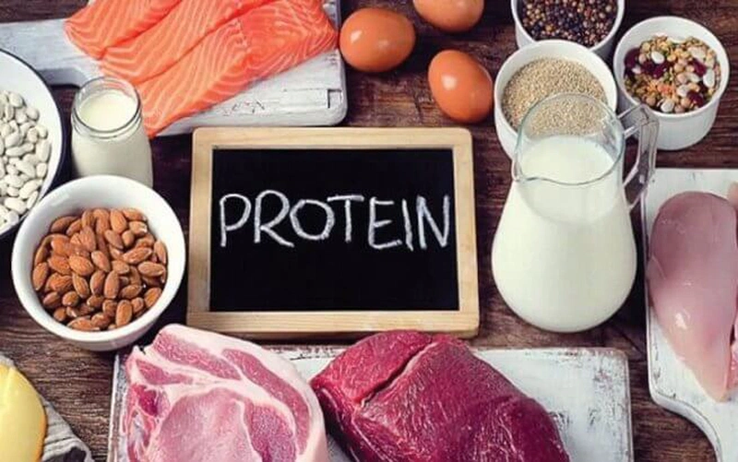
Nhiều protein là enzyme là chất xúc tác phản ứng sinh hoá
Kháng thể, bảo vệ, giúp cơ thể kháng lại các kháng nguyên gây bệnh
Chất dinh dưỡng quan trọng, cung cấp năng lượng cho cơ thể
Duy trì pH máu
Cấu tạo nên tế bào
Vận chuyển các chất dinh dưỡng ra, vào tế bào

Slide 20
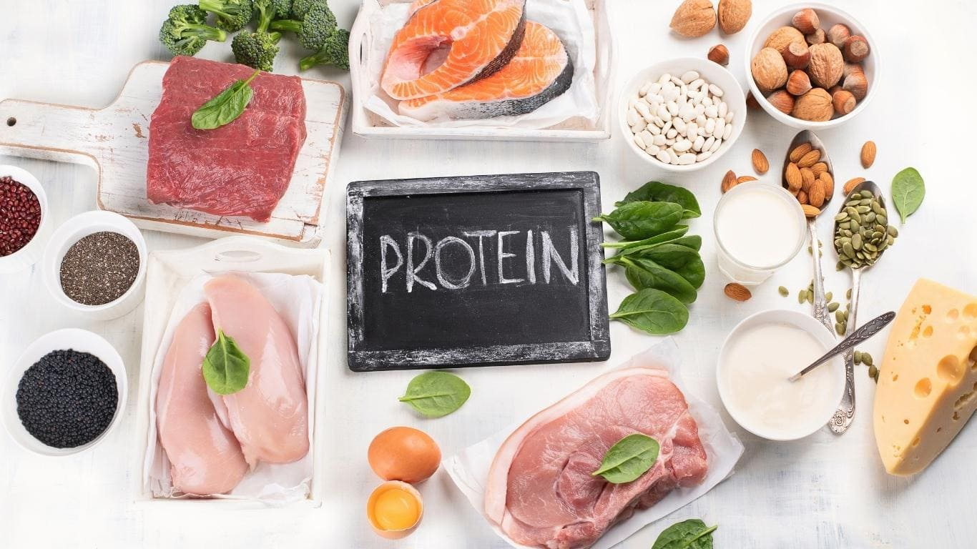
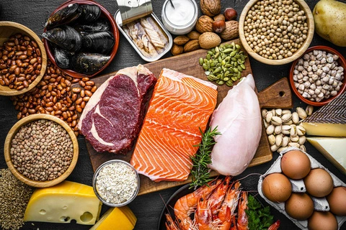
Tại sao trong chế độ ăn uống của chúng ta cần thiết phải cung cấp chất đạm đầy đủ?
Trả lời
Protein có vai trò quan trọng đối với sự sống của con người. Protein là cơ sở tạo nên sự sống, duy trì, phát triển và bảo vệ cơ thể. Do đó, trong chế độ ăn uống của chúng ta cần thiết phải cung cấp chất đạm đầy đủ.

Slide 21

- Enzyme có tính chọn lọc cao, mỗi enzyme chỉ xúc tác cho một hoặc một số phản ứng nhất định.
- Tốc độ phản ứng có xúc tác enzyme thường nhanh hơn rất nhiều so với xúc tác hóa học của cùng quá trình hóa học.

Slide 22
Hoàn thiện nội dung trong sơ đồ dưới đây để trình bày về ứng dụng của enzyme trong công nghệ sinh học.
ỨNG DỤNG CỦA ENZYME
y học, dược phẩm
Trong hóa học
Công nông nghiệp
- Định lượng, định tính và chẩn đoán trong xét nghiệm như xác định hàm lượng glucose, urea, cholesterol trong máu, nước tiểu.
- Làm thuốc hỗ trợ trị tắc nghẽn tim mạch, làm men tiêu hoá, ...
Enzyme dùng cho quá trình phân huỷ phế phẩm nông nghiệp, tái tạo đất trồng, sản xuất phân bón vi sinh, chế biến thực phẩm như sữa, bánh mì, rượu, bia,
Đóng vai trò xúc tác cho phản ứng, thuốc thử trong hoá học phân tích, ...

Slide 23
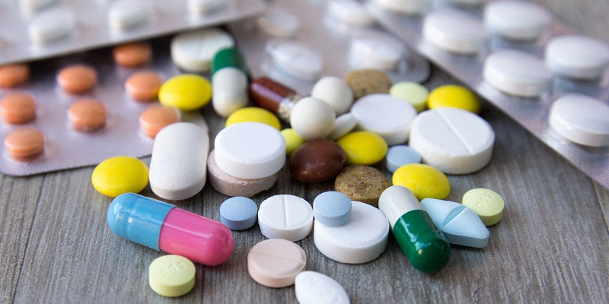
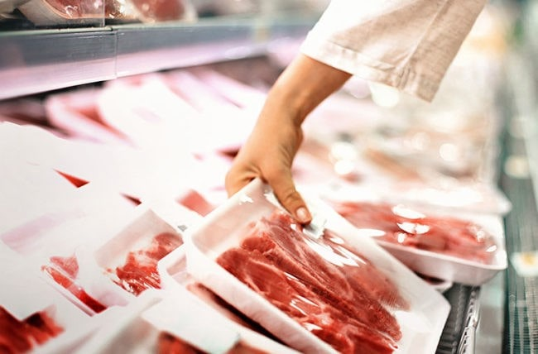
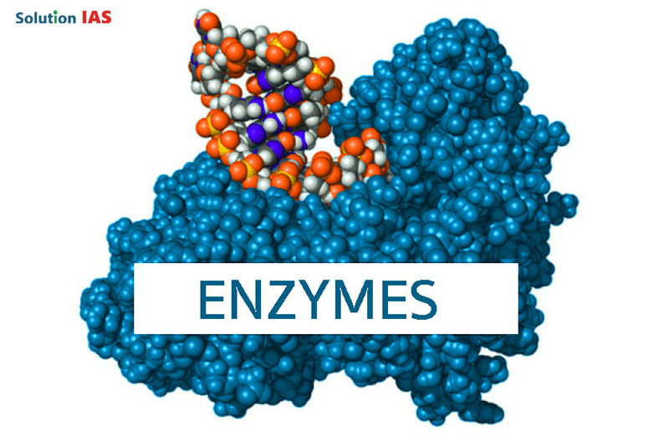
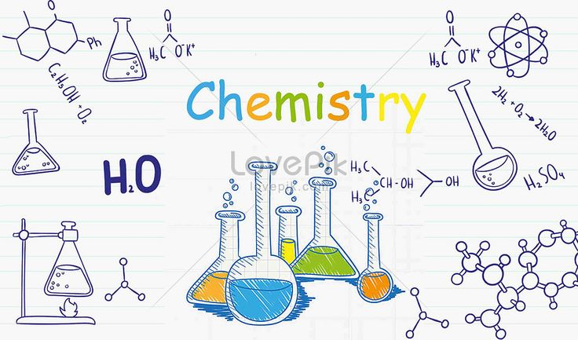
Nêu vai trò của enzyme trong phản ứng sinh hoá. Cho biết enzyme được ứng dụng trong những lĩnh vực nào? Nêu ý nghĩa của các ứng dụng trong thực tiễn.
Trả lời
Đóng vai trò là xúc tác sinh học cho các phản ứng sinh hoá trong cơ thể.
Ứng dụng trong nhiều lĩnh vực như y học, dược phẩm, công nghiệp thực phẩm, nông nghiệp, hoá học …

Slide 24














Khái niệm protein
Tính chất vật lý
Hợp chất cao phân tử hợp chất cao phân tử
Cấu tạo từ một hay nhiều chuỗi polypeptide
Protein dạng hình sợi không tan trong nước và các dung môi thông thường
Protein dạng hình cầu tan trong nước tạo dung dịch keo
PROTEIN - ENZYME
Vai trò protein
Tham gia xây dựng tế bào, điều hoà quá trình trao đổi chất
Tính chất hóa học
Đông tụ dưới tác dụng của nhiệt, acid, base và ion kim loại nặng
+ thuốc thử biuret tạo sản phẩm có màu tím
+ nitric acid tạo sản phẩm rắn màu vàng
Bị thuỷ phân bởi acid, base hoặc dưới tác dụng enzyme
Enzyme
là những protein xúc tác cho các phản ứng hoá học và sinh hoá
có tính chọn lọc cao, có nhiều ứng dụng quan trọng trong công nghệ sinh học

Slide 25



TRÒ CHƠI HỘP QUÀ BÍ MẬT

Slide 26





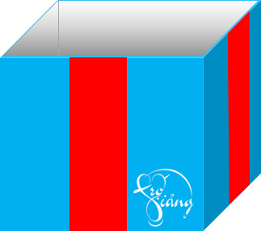


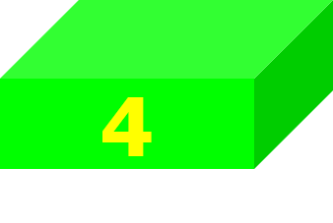

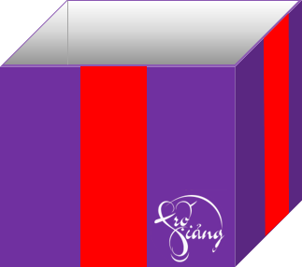

6

Slide 27


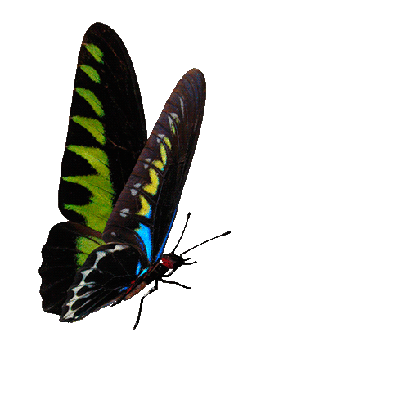






Câu 1. Mỗi chuỗi polypeptide gồm các đơn vị ...(1)... liên kết với nhau qua ...(2)... theo một trật tự nhất định. Cụm từ phù hợp cho mỗi chỗ trống trong câu trên lần lượt là:
A. α-amino acid và liên kết peptide. B. monosaccharide và liên kết glycoside.
C. β-amino acid và liên kết glycoside. D. monosaccharide và liên kết peptide
A. α-amino acid và liên kết peptide.
Phần thưởng của bạn là 1 lượt chơi
GO HOME

Slide 28
Câu 2. Protein không tham gia loại phản ứng nào dưới đây?
A. Phản ứng thuỷ phân. B. Phản ứng màu với Cu(OH)₂
C. Phản ứng màu với HNO₃. D. Phản ứng khử thành alcohol.
D. Phản ứng khử thành alcohol
Phần thưởng là 1 tràng pháo tay
GO HOME

Slide 29
Câu 3. Các phát biểu về protein:
a) Protein phản ứng với nitric acid tạo chất rắn màu đỏ.
b) Protein phản úng với copper(II) hydroxide tạo sản phẩm màu tím.
c) Phản ứng đông tụ của protein có thể xảy ra dưới tác động của nhiệt độ.
d) Quá trình thuỷ phân hoàn toàn protein đơn giản tạo thành các α- amino acid
a)Sai: tạo chất rắn màu vàng
b), c), d) : đúng
Phần thưởng của bạn là 1 điểm 9
GO HOME

Slide 30
Câu 4. Các phát biểu về enzyme:
a) Phần lớn enzyme là những protein xúc tác cho các phản ứng hoá học và sinh hoá.
b) Mỗi enzyme chỉ xúc tác cho một hoặc một số phản ứng nhất định.
c) Enzyme có hoạt tính xúc tác cao hơn xúc tác hoá học của cùng quá trình.
d) Enzyme có nhiều ứng dụng trong công nghệ sinh học.
a), b), c), d): đúng
Rất tiếc, ô quà này không có phần thưởng
GO HOME

Slide 31
Câu 5. Cho các protein sau: keratin (cỏ ở tóc, móng); collagen (có ở da, sụn); myosin (có ở cơ bắp); hemoglobin (có ở máu) và albumin (có ở lòng trắng trứng). Có bao nhiêu protein cổ thể tan được trong nước tạo dung dịch keo?
Đáp số: 2
Hemoglobin (có ở máu) và albumin (có ở lòng trắng trứng).
Bạn sẽ được thưởng 5c kẹo
GO HOME

Slide 32
Câu 6. Cho các điều kiện sau: (1) môi trường acid; (2) môi trường base; (3) đun nóng và (4) sự có mặt của ion kim loại nặng. Có bao nhiêu điều kiện gây ra sự đông tụ của protein?
Đáp số: 4
Chúc mừng bạn, bạn được một điểm 8
GO HOME
6

Slide 33
THANK YOU

